Slide 1

Mercado de Trabalho do Profissional de Computação
Igor Rocha, Lucas Reis, Tainah Marques, Valcírio Francisco

Slide 2
Carreira em Ciência da Computação
Visão Geral

Slide 3

Visão Geral
Destaque em TI;
Rotina de pessoas e organizações;
Déficit de contratação:
Vagas disponibilizadas.

Slide 4

Como é a carreira em Ciência da Computação
Cientista da computação:
Desenvolvimento de programas;
Pesquisa e Desenvolvimento;
Outras carreiras:
Analista de sistema;
Arquiteto de software;
Gerente de T.I.;
Docente ou pesquisador;
Especialidades:
Programação;
Robótica.

Slide 5
Análise de
Demanda

Slide 6
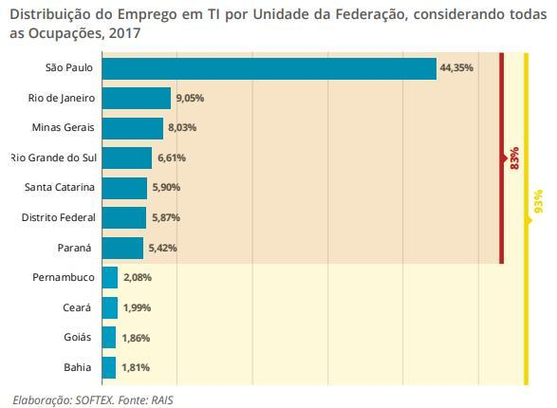
Criação de software

Slide 7
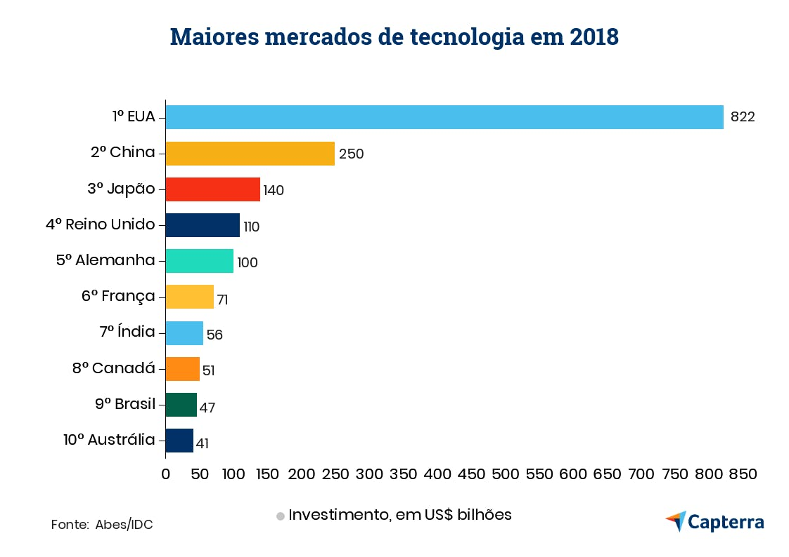
Criação de software

Slide 8
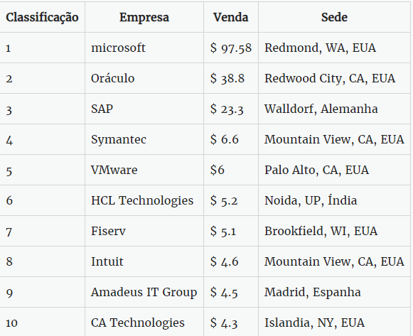
Maiores empresas

Slide 9

IBM Brasil
História;
Área de Atuação;
Matriz e filiais.

Slide 10
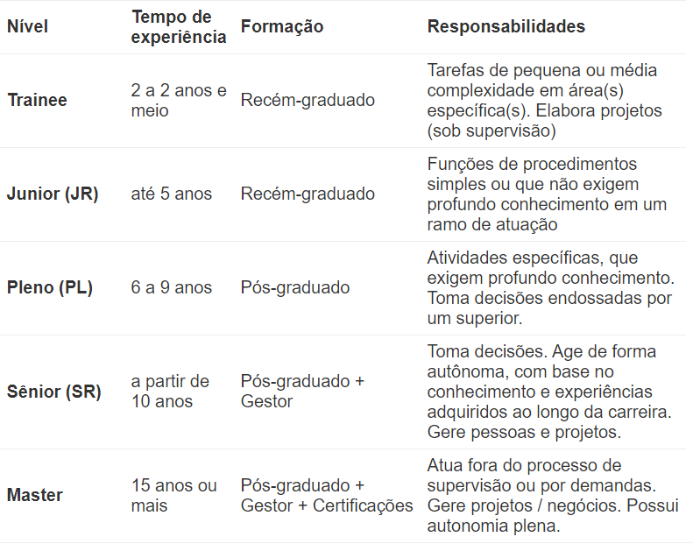
Criação de software
retirado de Oficina da Net

Slide 11
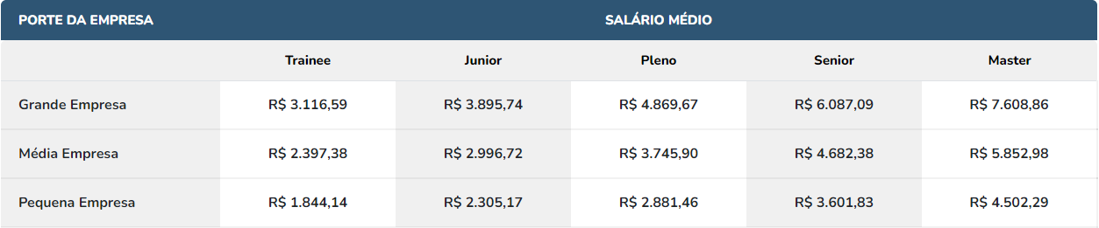
Criação de software
retirada do SINE - Site Nacional de Empregos

Slide 12
Análise de
Oferta

Slide 13
Custo de formação
 | PRESENCIAL | A DISTÂNCIA
BACHARELADO | ACIMA R$1.000,00 | R$800,00
LICENCIATURA | ENTRE R$700,00 e R$400,00 | R$400,00

Slide 14
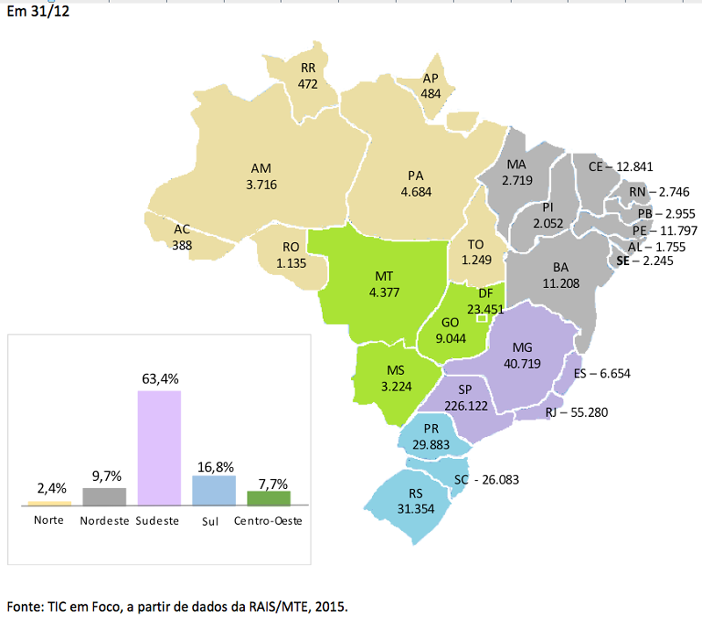
Números de profissionais de TI

Slide 15
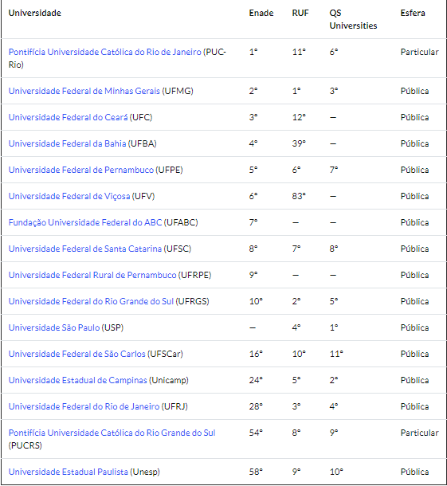
Ranking universidades
Enade
Ranking Universitário Folha
QS World University Rankings

Slide 16

Concorrentes
Engenharia de Software;
Engenharia da Computação;
Curso Superior de Tecnologia (CST);
Análise e Desenvolvimento de Sistemas;
Banco de Dados.

Slide 17
Obrigado(a) por assistir

